Slide 1
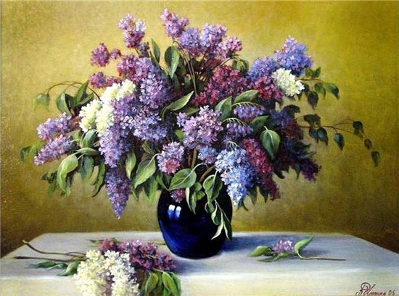

Мир вещей
Урок 17. Изобразительное искусство.
1-й класс
© ООО «Баласс», 2013.

Slide 2
Если видишь на картине
Чашку кофе на столе,
Или морс в большом графине,
Или розу в хрустале,
Или бронзовую вазу,
Или грушу, или торт,
Или все предметы сразу, –
Знай, что это ___________.

Slide 3
Натюрморт – картина, на которой изображены неживые (неодушевлённые) предметы.

Slide 4
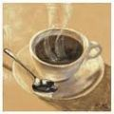
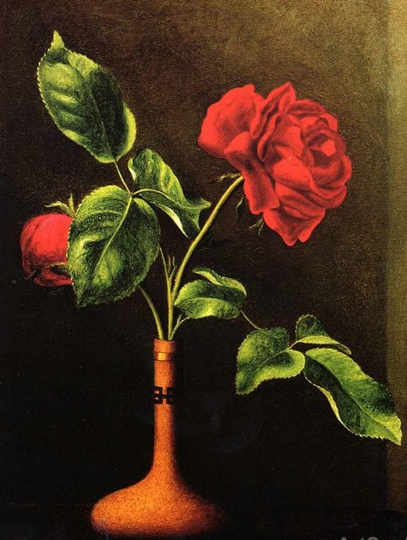
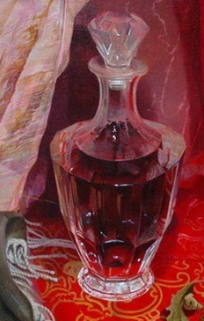
Или морс в большом графине,
Или розу в хрустале,
Если видишь на картине
Чашку кофе на столе,

Slide 5
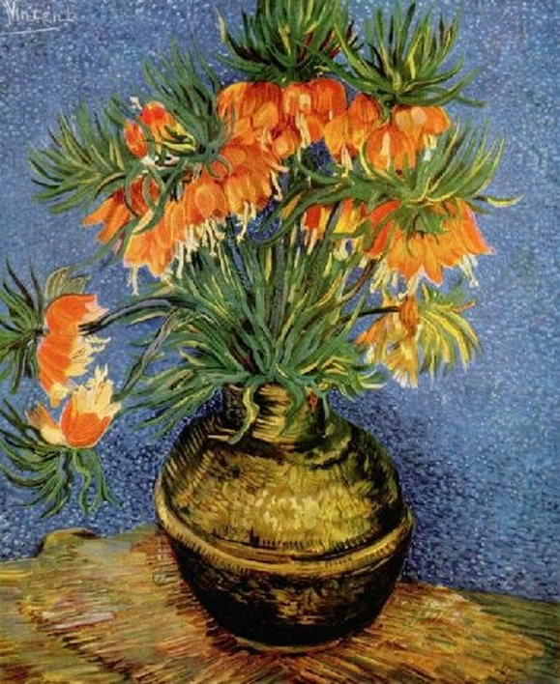
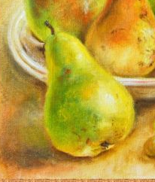
Или бронзовую вазу,
Или грушу, или торт

Slide 6
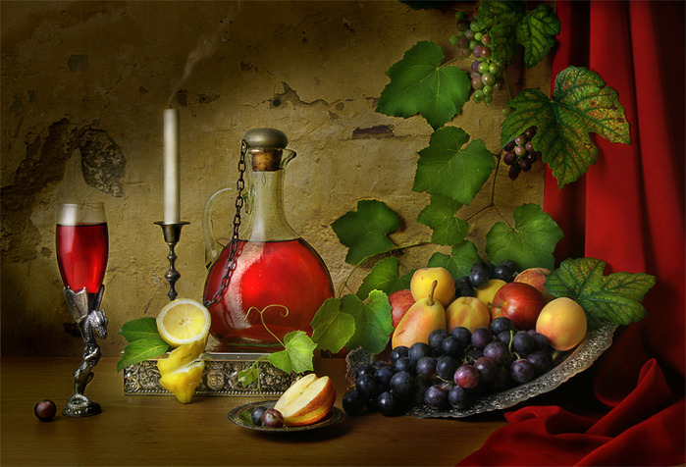
Или все предметы сразу, –
Знай, что это натюрморт!

Slide 7
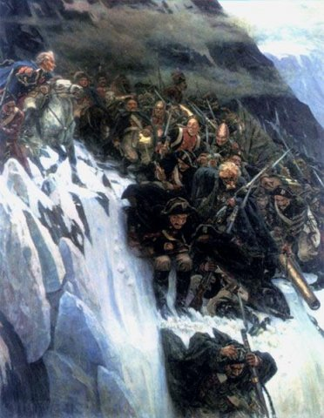
Когда художник изображает какое-нибудь историческое событие, зачем он это делает?
Суриков. «Переход Суворова через Альпы»

Slide 8
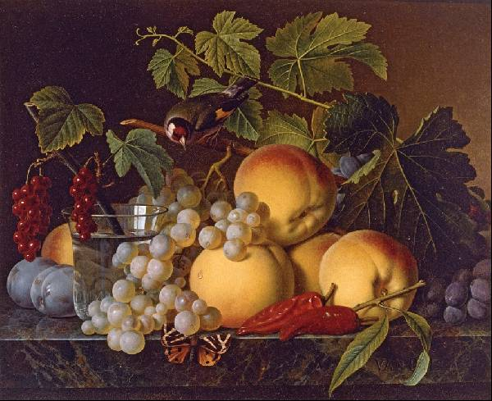
Когда художник изображает вещи и предметы, зачем он это делает?

Slide 9
Формулирование проблемы
Зачем художники рисуют натюрморты?
Возможны и другие варианты проблемного вопроса

Slide 10
Поиск решения проблемы
Натюрморт – картина, на которой изображены неживые (неодушевлённые) предметы.
Сочные и свежие плоды, букеты цветов в разнообразных вазах, изящные статуэтки, старинные книги… Некоторые из этих предметов мы видим ежедневно и не замечаем их красоты. Но под кистью живописца мир вещей словно оживает и восхищает нас.

Slide 11
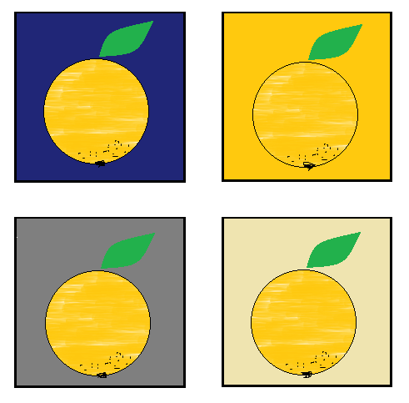
Как можно использовать
в работе цвет.
Какой из вариантов самый яркий?
Какой из вариантов самый спокойный?

Slide 12
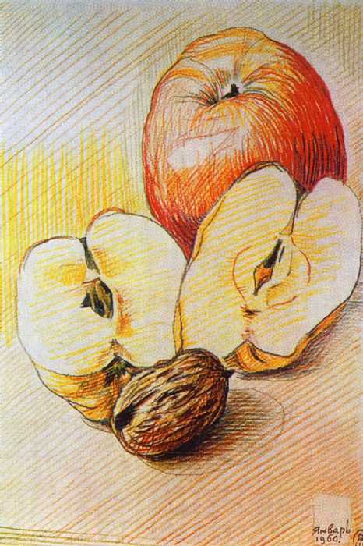
Какая из схем подходит к натюрморту Дмитрия Митрохина?

Slide 13
1. Что изображено на натюрморте? Где находятся предметы: в помещении или на улице?
2. Какое настроение, ощущения вызывает у тебя картина?
3. Что хотел показать художник?
4. Какие цвета использовал художник: дополнительные или родственные, тёплые или холодные?

Slide 14
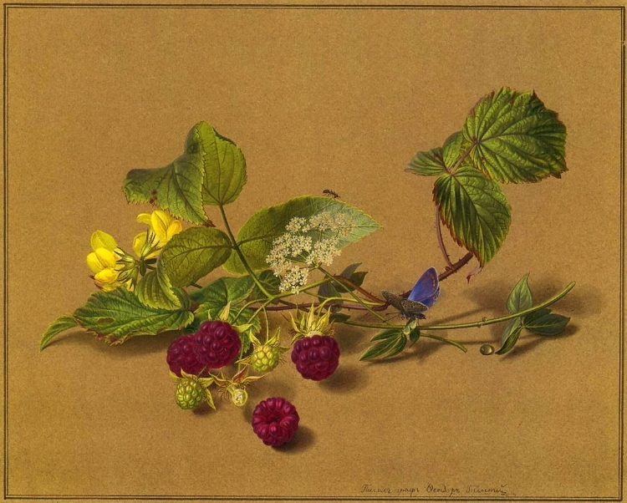
Ф. Толстой. «Натюрморт»

Slide 15
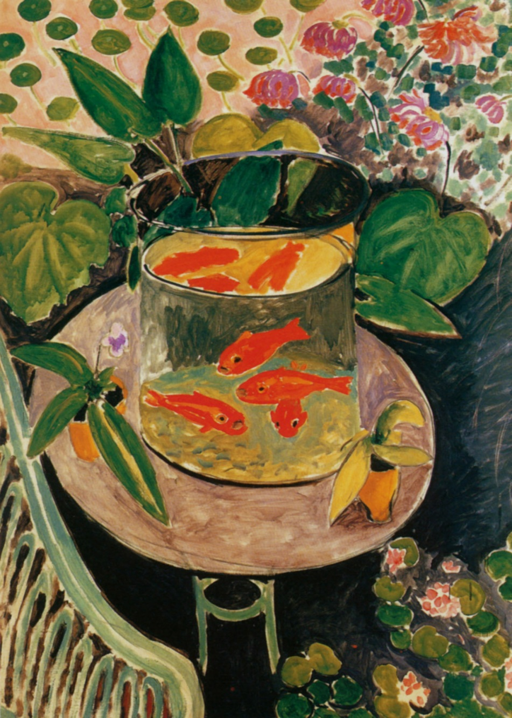
А. Матисс. «Красные рыбы»

Slide 16
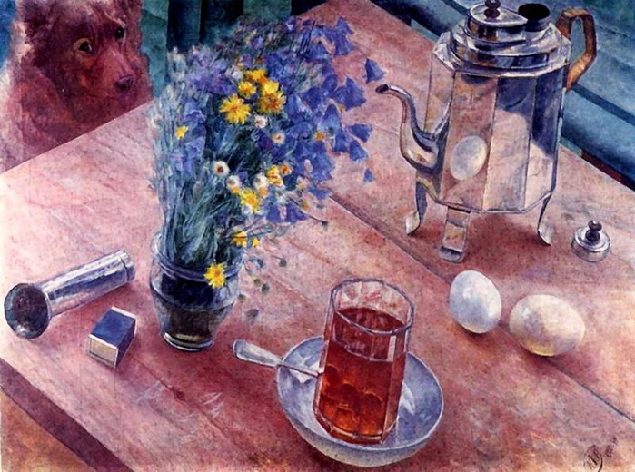
К. Петров-Водкин. «Утренний натюрморт»

Slide 17
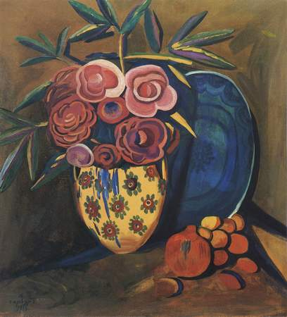
М. Сарьян. «Натюрморт»

Slide 18
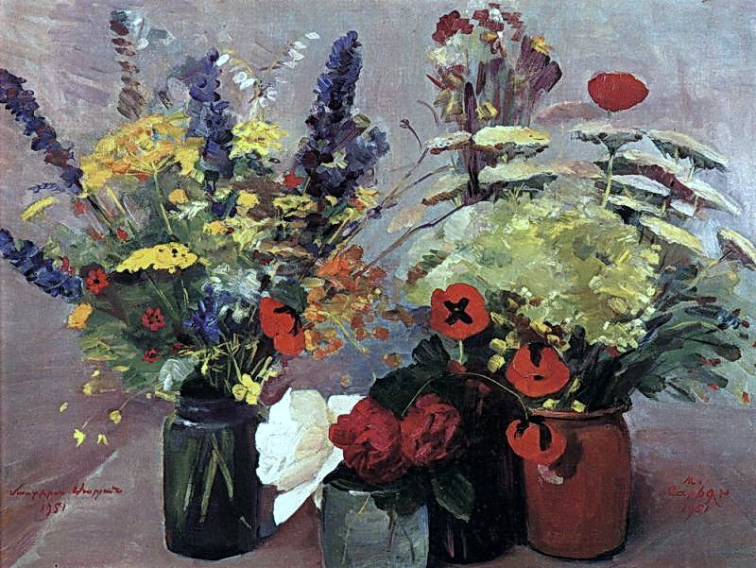
М. Сарьян. «Полевые цветы»

Slide 19
Выражение решения проблемы
Зачем художники рисуют натюрморты?

Slide 20
1. Подберите для своей работы фон.

Slide 21
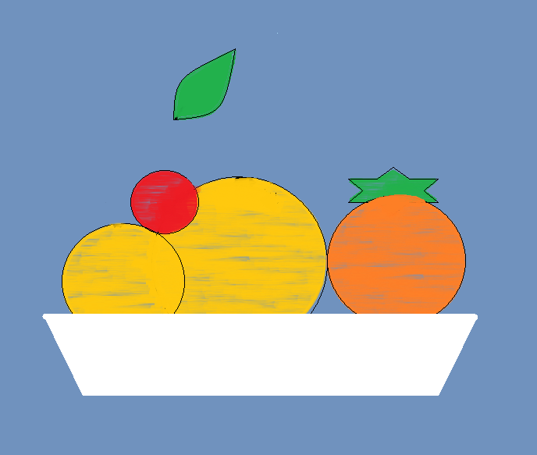
2. Разместите на листе фрукты, овощи и тарелочку, приклейте.

Slide 22

3. Дорисуйте фломастером недостающие детали.

Slide 23
Рефлексия
Оцените свою работу на уроке:
Я молодец!
Мне нужно ещё поработать.
Сегодня не мой день.

Slide 24
Домашнее задание
Принести Рабочую тетрадь, гуашь,
кисти (№ 3, 8, 12)

